Slide 1
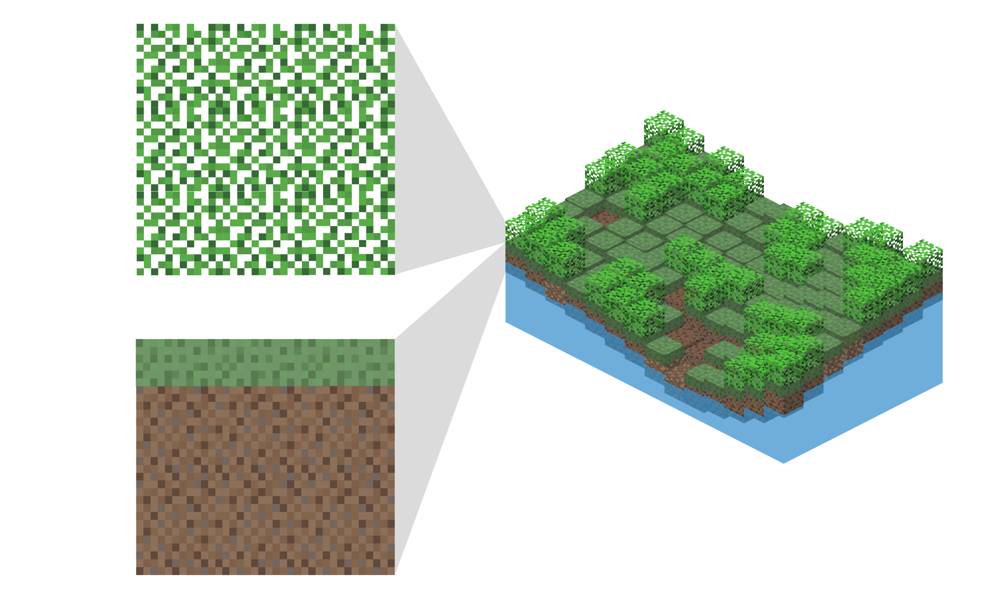
















parameters
weather data
open GIS-data
mNFI vegetation
soil type
DEM
TWI
$$T_{r }$$
$$P$$
$$E$$
Canopy
$$W$$
$$T_{f}$$
$$SWE$$
$$E_{f}$$
$$I_{p}$$
$$θ_{org }$$
$$I_{f}$$
$$Q_{s}$$
$$θ$$
Bucket
$$D_{r}$$
$$Q_{r}$$
$$\left\langle S\right\rangle$$
Topmodel
$$\left\langle Q_{b}\right\rangle$$

